Slide 1
Transitions Pro
Auvergne Rhône-Alpes
[des solutions pour financer la mobilité professionnelle de Vos salariés]
Les Rencontres de la Mobilité – Privas – 21 mai 2026

Slide 2
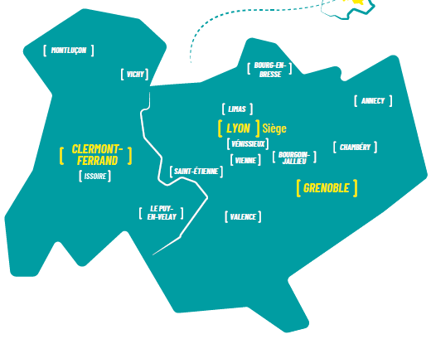

Partout en France, Transitions Pro, acteur et financeur de la reconversion et de la mobilité professionnelle des salariés du secteur privé
Un organisme né de la loi
du 5 septembre 2018, piloté
par les partenaires sociaux
et engagé en faveur
UN réseau national composé
de 18 transitions pro présentes
dans chaque région française
Des services gratuits et d’intérêt général mis en œuvre par une équipe d’expert
3 espaces territoriaux
situés à Clermont-Ferrand,
Lyon et Grenoble et 12 permanences
sur l’ensemble de la région
57 collaborateurs
  D’une grande diversité
  avec des expertises complémentaires, et notamment des experts en iPFF*
  Pleinement mobilisés
50 M€ de budget d’intervention en 2025 + des enveloppes spécifiques pour TransCo, le dispositif Prévention Usure-Reconversion (PUR) et le PTP-FIPU
  * IPFF : Ingénierie de Parcours de Formation et Financière

Slide 3
Les dispositifs de financement des reconversions à l’initiative des salariés du secteur privé
PROJET DE TRANSITION PROFESSIONNELLE (PTP)
Permet de suivre une formation certifiante en vue de changer de métier ou de profession
PROJET DE TRANSITION PROFESSIONNELLE (PTP)
FINANCÉ PAR LE FIPU¹
Permet aux salariés exposés à des risques ergonomiques de bénéficier d’une modalité d’accès privilégiée au PTP
PRÉVENTION
USURE- RECONVERSION (PUR)
Permet aux salariés disposant de points sur leur C2P¹ de suivre une formation certifiante dans le but d’exercer un nouveau métier non exposé à un risque professionnel, de réaliser un bilan de compétences ou d’effectuer une VAE
¹ Fonds d'investissement dans la prévention de l'usure professionnelle
¹ Compte Professionnel de prévention

Slide 4
Le PTP
    MÉTIER INITIAL
    MÉTIER VISÉ
    Quel que soit le métier de salarié et le secteur d’activité de l’entreprise
    Le salarié doit suivre une formation
    dans le but de changer de métier

Slide 5

Le Projet de Transition Professionnelle (PTP)
3 critères d’examen par la commission d’instruction
Qui peut en bénéficier ?
Les salariés du secteur privé en CDI, CDD, intérimaires ou intermittents du spectacle
POUR FAIRE QUOI ?
Suivre une formation certifiante
dans le but de changer de métier
Reconversion en interne ou externe
QUELLE PRISE EN CHARGE ?
Les coûts pédagogiques
(dans la limite du plafonnement en vigueur : 18 000€ HT et 27,45€/h HT)
+ La rémunération avec le principe du maintien de salaire
(l’employeur est remboursé par Transitions Pro)
+ Les frais de mobilité
COHERENCE
  La cohérence du projet permettant de changer de métier ou de profession
1681
PTP financés
en 2025
PERTINENCE
  La pertinence du parcours de formation choisi et les modalités de financement envisagées à l’issue du bilan de positionnement
PERSPECTIVES
  Les perspectives d’emploi à l’issue de la formation, notamment dans la région
>>> En savoir +

Slide 6
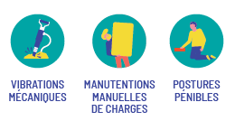
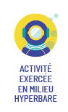

Le PTP-FIPU
    MÉTIER INITIAL
    MÉTIER VISÉ
    Le salarié est exposé
    depuis 24 mois dans son poste
    à au moins un des 3 risques ergonomiques
    Le métier visé ne doit pas être exposé
    aux 3 risques ergonomiques ni aux 6 risques professionnels

Slide 7
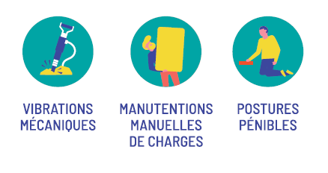


Le PTP financé grâce au FIPU* (PTP-FIPU)
Qui peut en bénéficier ?
Les salariés du secteur privé en CDI, CDD, intérimaires ou intermittents du spectacle confrontés sur leur poste actuel, et depuis 24 mois minimum à l'un des 3 facteurs de risques ergonomiques
POUR QUEL TYPE DE PROJET DE Mobilité ?
Pour suivre une formation afin de se reconvertir vers un métier non exposé aux 3 risques ergonomiques et ni aux 6 risques professionnels
➔ Mobilité interne ou externe
147
PTP-FIPU financés
en 2025*
LES FACTEURS DE RISQUES ERGONOMIQUES
    Quelles sont LES CONDITIONS ?
    Les règles d’éligibilité et les critères du PTP sont appliqués.
    Il n’y a pas d’application des priorités budgétaires : 100 % des dossiers qui répondent aux trois critères (cohérence, pertinence et perspectives) sont financés
    L’employeur doit obligatoirement cofinancer 5 % minimum du coût pédagogique
>>> En savoir +
* Fonds d’investissement dans la prévention de l’usure professionnelle

Slide 8
Le PUR
    MÉTIER INITIAL
    MÉTIER VISÉ
    Quel que soit le métier de salarié et le secteur d’activité de l’entreprise
    Le salarié doit disposer
    de points sur son C2P
    Le métier visé ne doit pas être exposé
    aux 6 risques professionnels :

Slide 9
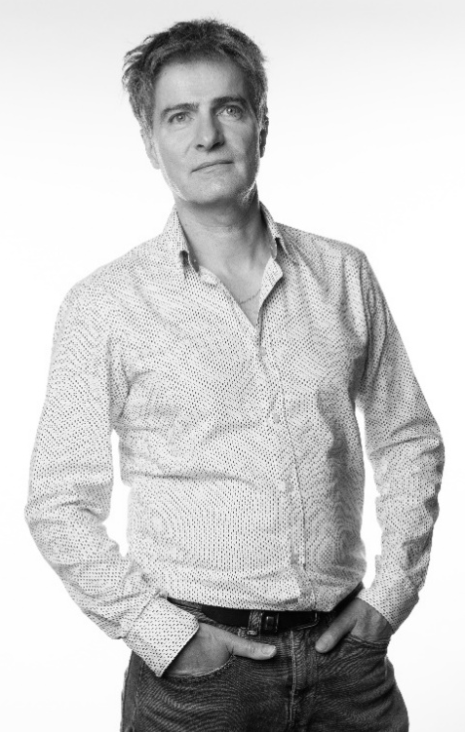
Profil d’un bénéficiaire d’un PTP-FIPU
Prénom : Alain
Âge : 50 ans
Département : Isère
Niveau d’étude : Sans diplôme
Métier : Conducteur d’engins de travaux
Son projet :
Devenir
chef de chantier
Formation : titre professionnel Chef de chantier gros œuvre
Durée de la formation : 6 mois
Eligible au PTP-FIPU : exposition à des vibrations mécaniques (45 730€ pour Transitions Pro et 658€ pour l’employeur)

Slide 10






ZOOM sur le compte professionnel de prévention (C2P)
Les salariés concernés cumulent des points de pénibilité lorsqu’ils sont exposés à l’un des 6 facteurs de risques suivants :
UTILISATION DES POINTS POUR RÉDUIRE L’EXPOSITION AUX RISQUES :
  Financement d’une formation professionnelle pour accéder à un poste moins ou pas exposé : abondement du CPF par le C2P, saisie du CEP obligatoire
  Financement d’un projet de reconversion vers un métier non exposé : dispositif PUR (PUR-BC/VAE/PTP), saisie du CEP obligatoire et intervention de Transitions Pro
  Financement d’un passage à temps partiel sans perte de salaire pendant une période donnée
  Anticipation d’un départ à la retraite jusqu'à 2 ans avant l'âge légal (rachat de trimestres, calcul de la pension)
  Les 20 premiers points doivent être utilisés pour la formation ou la reconversion professionnelle. 1 point = 500 Euros (sauf pour les personnes nées avant 1962). Le passage à temps partiel ou l'anticipation de la retraite = par blocs de 10 points.
Activité exercée en milieu hyperbare
Travail en équipe successive alternance
Températures extrêmes
Travail répétitif
Travail de nuit
Bruit
Notes:
Info destinée aux salariés

Slide 11
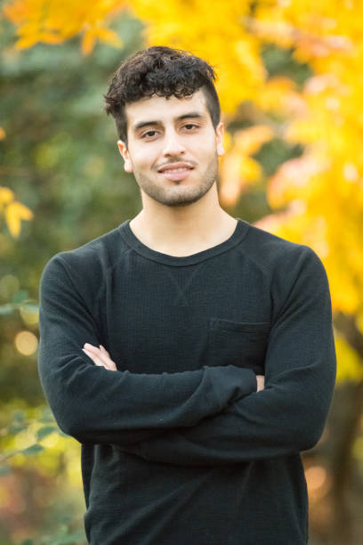
Profil d’un bénéficiaire du dispositif PUR-PTP
Prénom : Kamel
Âge : 30 ans
Département : Drôme
Niveau d’étude : Aucun
Métier : Conducteur de ligne en industrie
  Son projet professionnel est
  de devenir
Plombier
Formation : TP Installateur thermique et sanitaire
Durée de la formation : 7 mois
Financement : 20 points C2P (10 000€) équivalant à 29% du coût du dossier (34 500€)

Slide 12
Des parcours à coconstruire !
Mobilité interne ou externe quel que soit le dispositif
Sécurisation des parcours et gestion de l'allongement des carrières
Prévention des problèmes de santé et des risques d'inaptitude
Valorisation de la marque employeur

Slide 13

Les points de contacts pour les salariés :
04 72 82 50 50
Numéro non surtaxé
Du lundi au vendredi 08h30-12h30
Accueil du lundi au jeudi de 8h30 à 17h15
et vendredi de 8h30 à 12h à :
13
L’ESPACE TERRITORIAL DE LYON
83 Boulevard Vivier Merle
69003 Lyon
L’ESPACE TERRITORIAL DE CLERMONT-FERRAND
113 Avenue de la République
63100 Clermont-Ferrand
L’ESPACE TERRITORIAL DE GRENOBLE
9 place Robert Schuman
38000 Grenoble
Et dans une dizaine de permanences de proximité en région
04 72 82 50 50
DES RÉUNIONS D’INFORMATION COLLECTIVES EN PRÉSENTIEL OU DISTANCIEL
www.transitionspro-ara.fr​, avec l’espace personnel à créer gratuitement​
Notes:
Nouvelle slide
NB : Est-ce qu’on ajoute contacts CEP quand le projet pro n’est pas défini ?

Slide 14




ci

